Slide 1
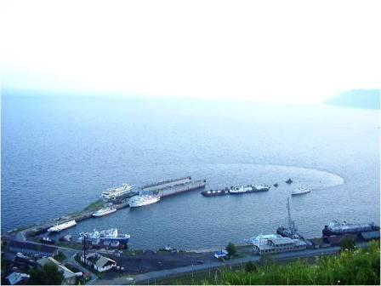
Экологические проблемы
Байкала
Лесозаготовительные предприятия
Индустриальные комплексы
Участок Байкало-Амурской магистрали
Иркутский ТЭК
Предприятия целлюлозно-бумажной промышленности
Сельскохозяйственные предприятия
Межрегиональный и глобальный атмосферный перенос загрязняющих веществ.
Браконьерство
Участок железнодорожной Транссибирской магистрали
Иркутско-Черемховский промышленный узел (воздушные выбросы).
Водохранилище Иркутской ГЭС
Байкальский ЦБК

Slide 2
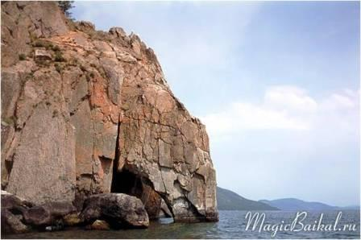
Одна из важнейших проблем Сибири- это вырубка лесов.
Более 45 лет на водосборной территории ведутся интенсивные промышленные лесозаготовки без соблюдения экологических требований,что привело к нарушению водного баланса региона, к усилению эрозии почвы, к размножению вредителей, к болезням леса и его обитателей.
Индустриальные комплексы Улан-Удэ, Селенгинска и других городов бассейна р. Селенги (промышленные стоки и воздушные выбросы). Огромный вред Байкалу принося промышленные стоки, потому то в них содержатся примеси, химикаты, которые очень вредны для живых организмов и загрязняют воду Байкала. Ежегодно по данным Минприроды России, в среднем выпадает 150 тыс. тонн минеральных веществ, 15 тыс. тонн сульфатов, 80 тыс. тонн органических веществ, 200 тыс. тонн взвешенных веществ.
Только огромность Байкала растягивает во времени его деградацию!!!

Slide 3
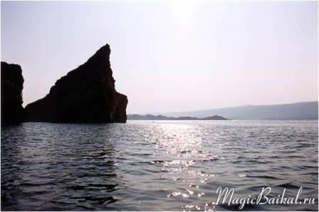
Иркутский ТЭК и др. предприятия района используют, в основном, низкосортный бурый уголь, поставляющий в атмосферу тысячи тонн золы и углекислого газа.
Атмосферные осадки, очищая атмосферу, переправляют основную массу этого в озеро. Решению проблемы может способствовать лес, но в районе озера ведётся интенсивная лесозаготовка, а объём лесовосстановительных работ значительно отстаёт.

Slide 4
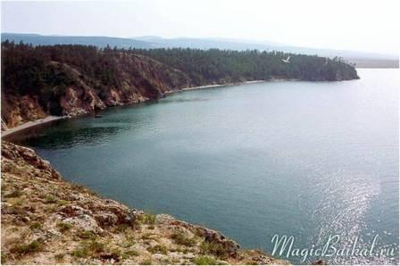
Наибольший вред природе Байкала наносят
предприятия целлюлозно-бумажной промышленности,
особенно Байкальский целлюлозно-бумажный и Селенгинский целлюлозно-картонный комбинаты.
Кроме того, р. Селенга (крупнейшая река впадающая в озеро) несёт и массу других отходов.
Принимаемые в последние годы меры
(ряд предприятий были перепрофилированы или закрыты) несколько улучшили ситуацию, но о полном решении проблемы говорить пока ещё рано.
Участок железнодорожной Транссибирской магистрали.
Участок Байкало-Амурской магистрали.
Иркутско-Черемховский промышленный узел (воздушные выбросы).

Slide 5
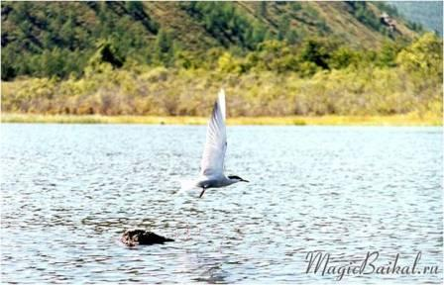
Браконьерство в последние годы стало настоящим бичом озера.
Решить данную проблему очень сложно, т.к. количество работников природоохранных служб значительно меньше числа желающих подзаработать на природных богатствах озера. Рыбные запасы озера последние десятилетия оскудели по самым скромным подсчётам в 2 раза.

Slide 6
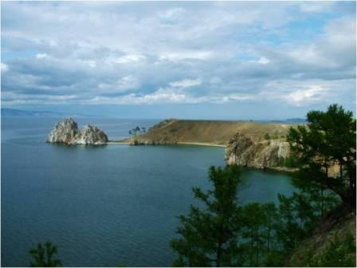
Две трети Байкала заключено в подпоре воды-каскад электростанций (Братская, Иркутская, Усть-илимская, Богучанская). Подпор уровня воды озера разрушает берега.
Вынос почвы в озеро Байкал до трех миллионов тонн в год,
Нарушена кормовая база омуля: исчезает эпишура, циклопы, юр, бычки. Снизилась температура воды, высококалорийные теплолюбивые кормовые организмы сменились на малопродуктивные. Упала и продуктивность омуля.
Самое значительное воздействие оказывает Байкальский ЦБК. Отходы, сбрасываемые в воду-вещества, которые не встречаются в природе, многие из них являются крайне опасными:
диоксины, которые даже в малых количествах подавляют иммунную и репродуктивную систему живых организмов, лигнин, фенолы, сульфаты, нитраты, ртуть.

Slide 7
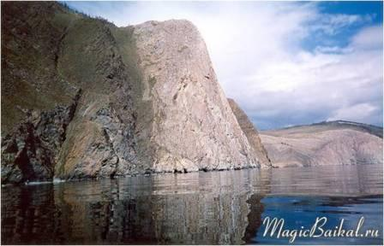
Кроме того, для Байкальского региона острыми экологическими проблемами являются:
экологическая ситуация в гг. Братске, Зиме, Саянске, Усолье-Сибирском, Ангарске и Шелихове.
локальное радиоактивное загрязнение
туризм, рекреационная деятельность, промысловое и любительское изъятие биоресурсов, браконьерство.
загрязнение земель токсическими выбросами вокруг промышленных предприятий.
города и поселки на берегах Байкала (коммунальные стоки).
назад

